Slide 1

졸업을 앞둔 마지막 학기의 학생들은 졸업 가능 여부를 직접 확인합니다.
2024년 8월 졸업을 위한
졸업요건 사전 확인(학생용)

Slide 2
‘졸업 사전 확인’ 이란?
수강신청 최종 완료 전 미 충족된 졸업조건을 반영하기 위해, 졸업예정자가 졸업기준을 확인하고 ‘졸업사정필독사항’을 전산에서 확인하는 과정
통상 마지막 학기 개강 직후~수강신청 정정기간 사이에 진행
졸업
예정자의
마지막
학기
직접
전산
조회
전산
확인
처리
(필요시)
전화
문의
마지막학기
진행
본
졸업
사정
졸업요건 및 수강 현황 점검
개강
수강 정정
학기 종강

Slide 3
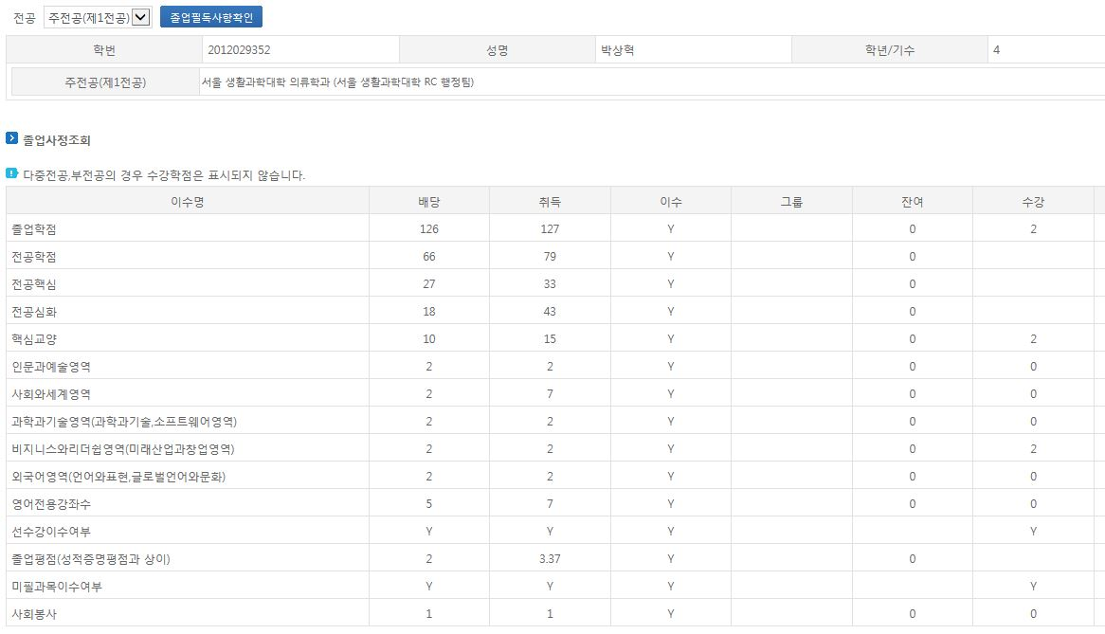

졸업사정 조회 : 주전공
[주의] 수강학점이 기록되어 있으나,
이수학점에는 포함되어 있지 않습니다.
수강신청 로그인 > 졸업사정 조회 > 주전공(제1전공) 예시
졸업필독사항확인 체크항목
교양영역
총 배당학점과
지정핵심영역의
학점 비교 확인

Slide 4
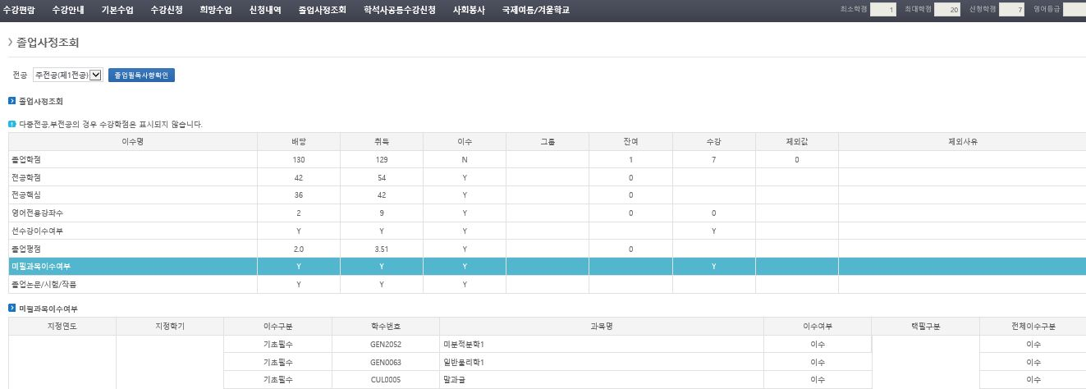

졸업사정 조회 : 선수강/미필과목
수강신청 로그인 > 졸업사정 조회 > 선수강/미필과목 조회(예시)
클릭하면
하단에 이수여부
세부내역 확인 가능

Slide 5
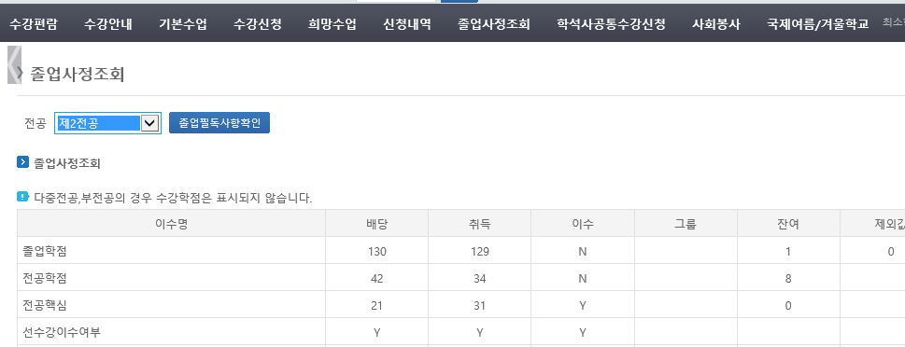
졸업사정 조회 : 기타전공
수강신청 로그인 > 졸업사정 조회 > 제2전공 등 선택(예시)
[주의] 수강내역이 기록되어 있지 않으므로, 잔여학점에 대한 수강내역을 ‘신청내역＇에서 한번 더 확인 필요

Slide 6
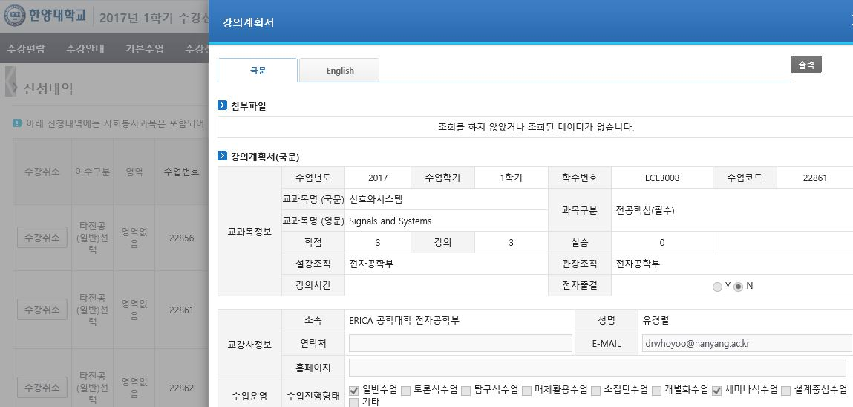
졸업사정 조회 : 기타전공
수강신청 로그인 > 신청내역 > 수업코드클릭 > 강의 계획서 > 제2전공의 이수구분 확인
제2전공의 경우 수강내역이 기록되어 있지 않으므로 ‘신청내역＇에서 수강 내역을 확인해야 하며, 수업코드를 클릭하면 다전공 관련 신청 과목에 대한 이수구분을 알 수 있습니다.

Slide 7
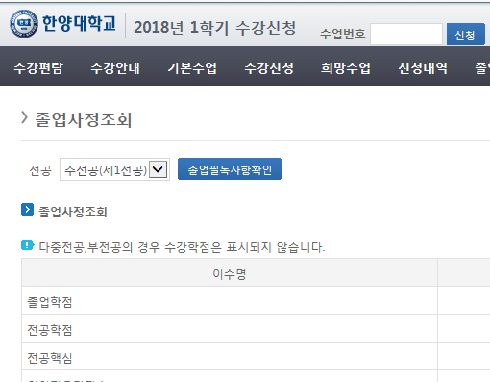
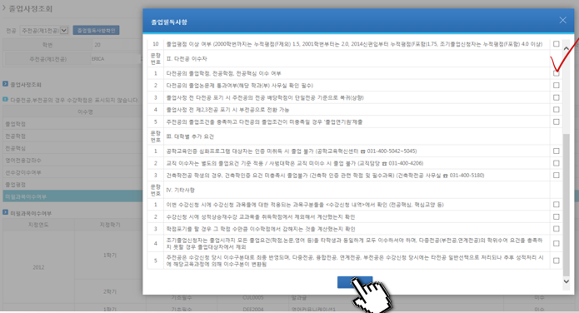
졸업필독사항 확인
수강신청 로그인 > 졸업사정조회 > 졸업필독사항확인 – 체크/저장
졸업필독사항 확인 버튼 클릭
팝업 ‘졸업필독사항＇확인
각 항목 확인 후 우측 체크박스에 체크
모두 체크 완료 후 ‘저장‘ 버튼 클릭
필독사항 미 처리 시 졸업요건 미숙지로 인한
졸업 불가 상황 등의 불이익이 발생할 수 있습니다.

Slide 8
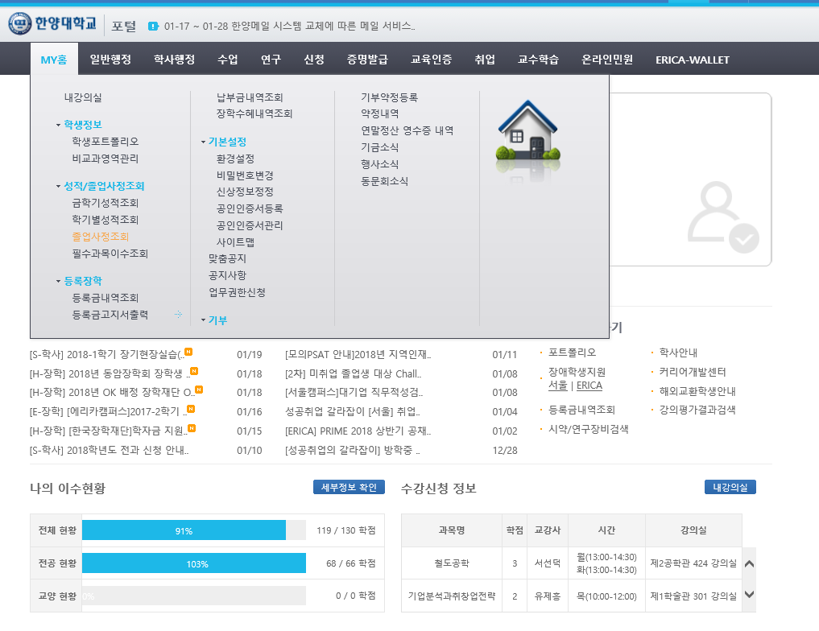
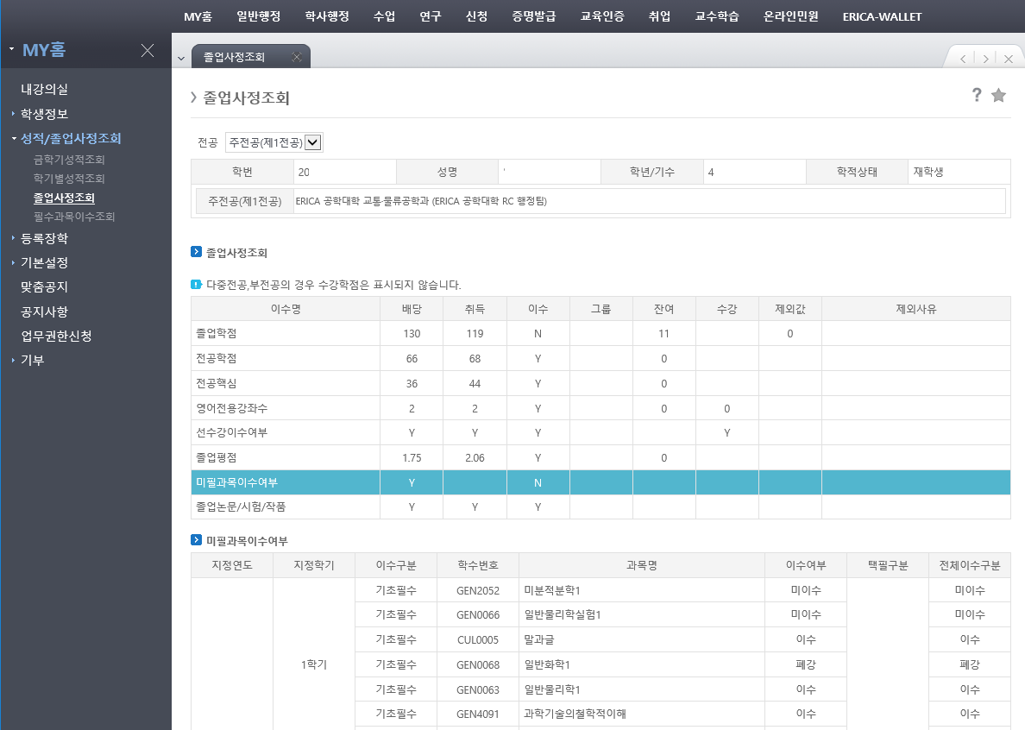
졸업사정 조회하기(참고)
HY-in 로그인 > MY홈 > 성적/졸업사정조회 > 졸업사정조회
수강신청 이외 포탈 MY홈 메뉴에서도 가능
주전공, 기타 전공 구분하여 조회
각 항목 클릭하면
하단에 세부 내용
확인 가능

